Slide 1
Изучение истории кубанского казачества в начальной школе
МБОУ ООШ № 14
Руководитель Лебедева Ирина Илларионовна

Slide 2
Цель: формирование начального представления о кубанском казачестве, ориентация в многообразии исторических и культурных традиций кубанского казачества, воспитание гражданственности и патриотизма
Задачи:
Знакомство с укладом жизни казаков
Ознакомление с основными историческими вехами казачества; приобщение к традициям, обрядам
Привитие нравственных устоев кубанских казаков
Развитие творческих способностей детей
Формирование интереса к исследовательской работе

Slide 3
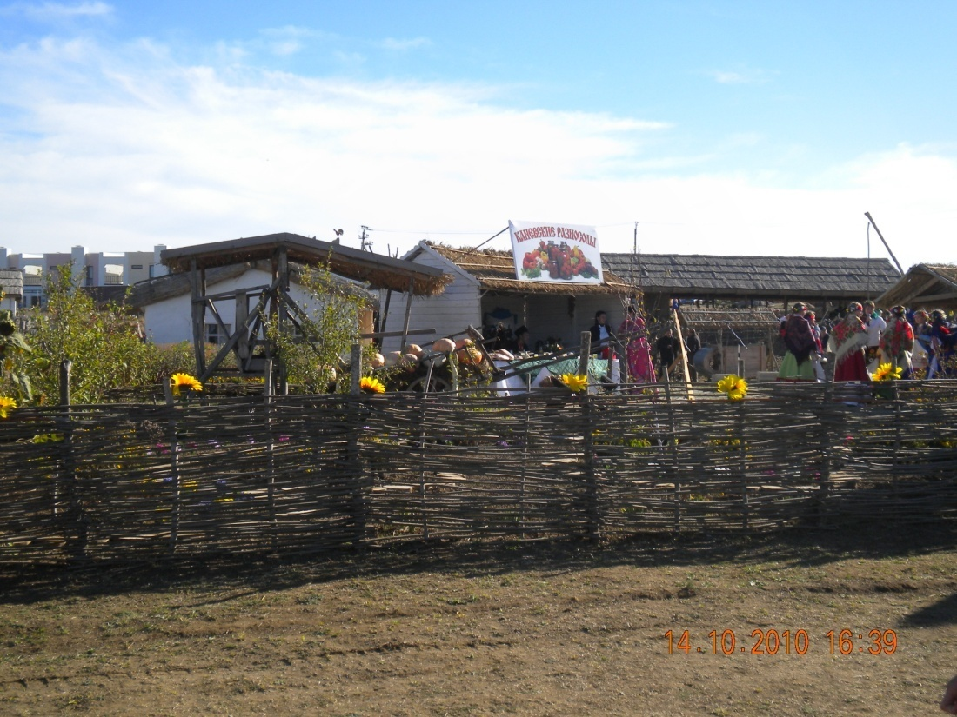
В МБОУ ООШ № 14 класс казачьей направленности начал работать с сентября 2010 года.

Slide 4
Торжественное принятие в казачата

Slide 5
Учащиеся казачьего класса знакомятся с православными обычаями казаков
Беседа с преподавателем воскресной школы
Участие в благотворительных аукционах

Slide 6
Изучают казачьи игры

Slide 7
На занятиях ребята изучают историю кубанского казачества

Slide 8
Ребята казачьего класса посещают музыкальный кружок «Казачата»

Slide 9
Участвуют в школьных акциях

Slide 10
Озеленяют школу, родную станицу
Во время экологической акции
На торжественной линейке, посвященной высадке аллеи в честь заслуженных лесоводов России

